Slide 1
Актуальные направления развития системы образования саратовской области: задачи на 2014-2015 учебный год»
НАПРАВЛЕНИЕ:
Социальное партнёрство дошкольной образовательной организации
и окружающего сообщества
МБДОУ «Детский сад с. Большая Гусиха базарно-Карабулакского муниципального района Саратовской области»
Быкова Л.Н., воспитатель
2015

Slide 2
Социальное партнерство - это инструмент, с помощью которого, представители различных субъектов, имеющих специфические интересы, организуют совместную деятельность

Slide 3
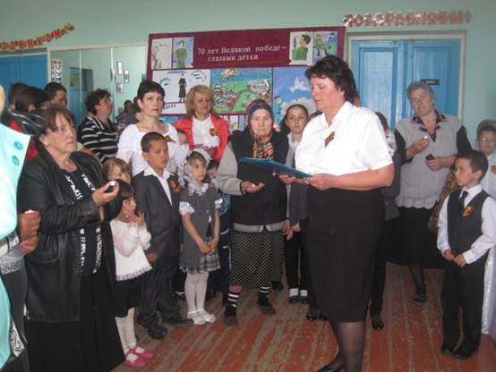
Один из важнейших путей повышения качества дошкольного образования
-
взаимодействие
детского сада с социумом.

Slide 4
Пути повышения качества дошкольного образования:
- духовное развитие и обогащение личности ребенка с первых лет жизни
совершенствование конструктивного взаимоотношения с родителями, строящегося на идее социального партнерства
рост профессионального мастерства всех специалистов детского сада
повышение статуса учреждения
взаимосвязь взрослых с детьми.

Slide 5
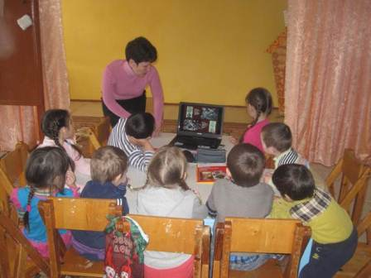
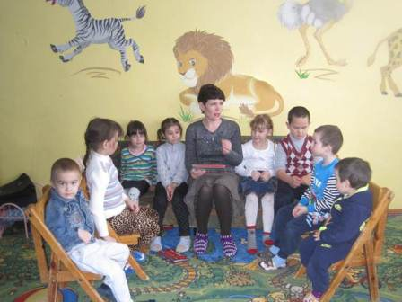
Принципы взаимодействия
— учета запросов общественности,
— принятия политики детского сада социумом,
— сохранения имиджа учреждения в обществе,
— установления коммуникаций между детским садом и социумом.

Slide 6
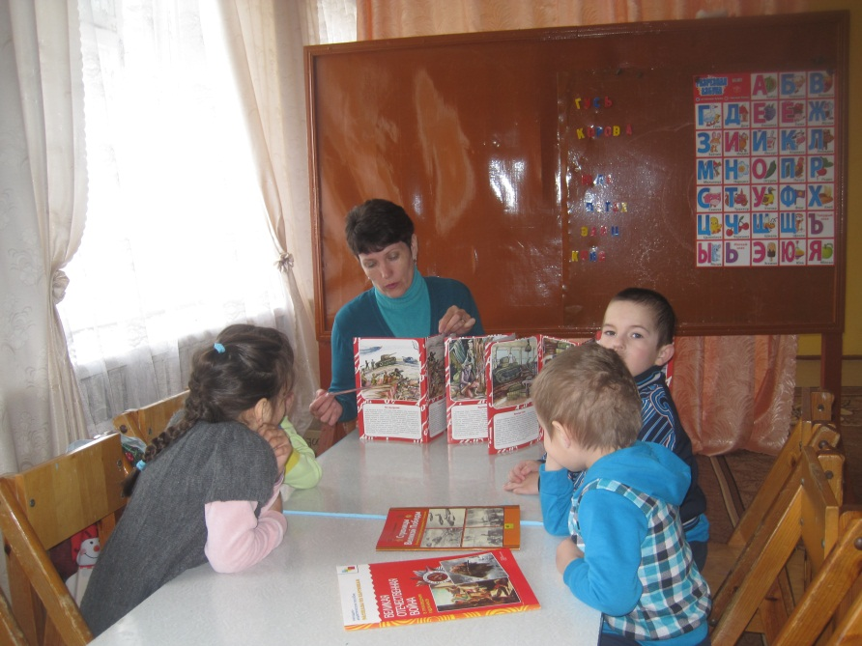
Предметом взаимодействия и сотрудничества является ребенок
Внешние связи и взаимоотношения в нашем детском саду строятся с учетом интересов детей, родителей и педагогов.

Slide 7
Социальными партнерами в воспитании и развитии детей стали:
Родители
МБОУ «ООШ с. Б.Гусиха»
МБУК «Базарно-Карабулакская межпоселенческая центральная библиотека» Большегусихинская сельская библиотека – филиал
ФАП с. Большая Гусиха
МБУК «КДЦ – Липовского МО Большегусихинский СДК»
Администрация Липовского МО
РОО
Спонсоры

Slide 8
Стратегии развития учреждения
повышения ответственности родителей за благополучное полноценное развитие и воспитание детей
осознанием родителями самооценки дошкольного детства как фундамента для всей последующей жизни
поиск эффективных методов к решению проблем в развитии детей
интерес родителей в проектировании деятельности образовательного учреждения
включение родителей в воспитательно-образовательный процесс как равноправных и равноответственных партнеров
Привлечение родителей в органы самоуправления

Slide 9
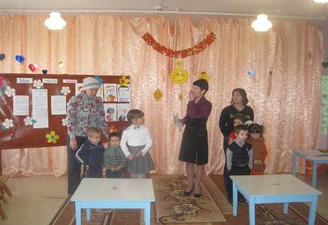
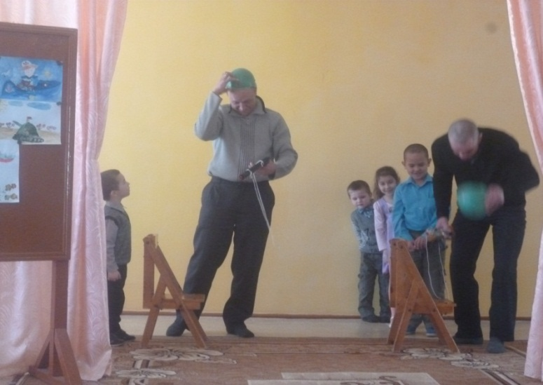
Связь с родительским комитетом
Детский сад работает в тесном контакте с родительским комитетом, задачами которого являются:
· Изучение социума;
· Выявление неблагополучных семей;
· Посещение семей на дому;
· Индивидуальные беседы с родителями по необходимости.

Slide 10
Система сотрудничества педагогов и родителей:
· Организация системного обучения родителей воспитанию детей и навыкам жизни в семье,
· Сочетание спонтанных, неформальных и организованных официальных консультаций,
· Разработка инструктажей и рекомендаций по вопросам воспитания детей через оформление специальных стендов для родителей,
· Оказание педагогической помощи, поддержки родителям через разнообразные формы и методы воздействия,
· Накопление знаний и навыков по выполнению родительских функций по воспитанию детей,
· Развитие умения правильного поведения в определенных ситуациях с пользой для всей семьи,
· Эмоциональная поддержка родителей, обмен опытом в воспитании детей.

Slide 11
Условие успешности социального партнерства
Информирование родителей о результатах деятельности:
отчетность, подведение итогов, поощрение.
Работе по социальной защите поддержке семьи
обследования материально – бытовых условий семьи
оформление документов на льготы за содержание ребенка в ДОУ, на предоставление компенсации по родительской плате
Вовлечение родителей в единое образовательное пространство «Детский сад – семья»
родительские собрания, дни открытых дверей

Slide 12
Участие родителей в досуговых мероприятиях
- праздниках
- выставках
оказывают помощь в благоустройстве детского сада
(ремонт, обновление развивающей среды).

Slide 13
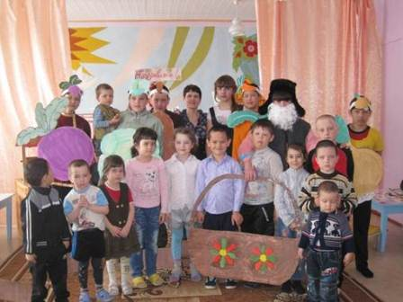
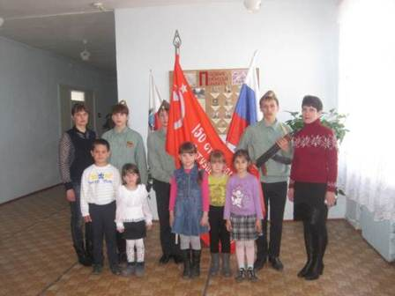
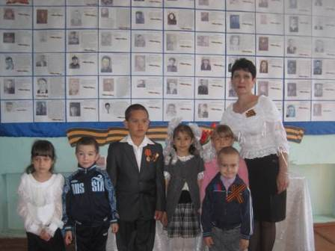
Сотрудничество с МБОУ «ООШ с. Большая Гусиха»
преемственных связей
экскурсии в школу
Совместное участие первоклассников и детей подготовительной группы в праздниках и развлечениях, играх и эстафетах

Slide 14
Организационно-содержательные аспекты взаимодействия детского сада со школой и семьёй:
- педагогические советы, методические объединения, семинары, круглые столы педагогов ДОУ,
- совместное со школой комплектование 1-х классов из выпускников МБДОУ и проведение диагностики по определению готовности детей к школе;
- встречи родителей с будущими учителями;
- анкетирование, интервьюирование родителей с целью изучения самочувствия - семьи в преддверии школьной жизни ребёнка и период адаптации к школе;
- игровые тренинги и практикумы для родителей детей предшкольного возраста.

Slide 15
Взаимодействие с районным отделом образования
Прохождение аттестации, лицензирования и аккредитации; повышение квалификации педагогических кадров;
Получение нормативно - правовой документации;
Участие в совещаниях, семинарах, конференциях, круглых столах; обмен опытом работы.
РОО обеспечивает финансирование, методическое руководство работой ДОУ, организует участие ДОУ в методической работе с детскими садами района, оказывает методическую помощь, контроль за исполнением работы, обобщает и распространяет передовой педагогический опыт.

Slide 16
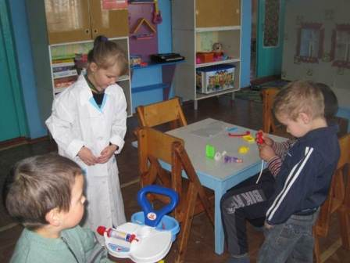
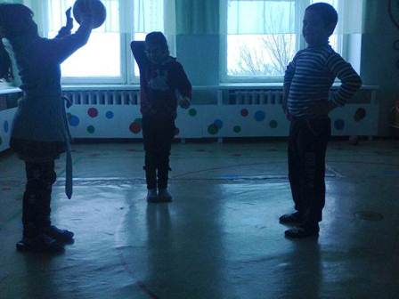
Сотрудничество с ФАПом с. Большая Гусиха
Контроль физической нагрузки на занятиях
Ведение журналов здоровья

Slide 17
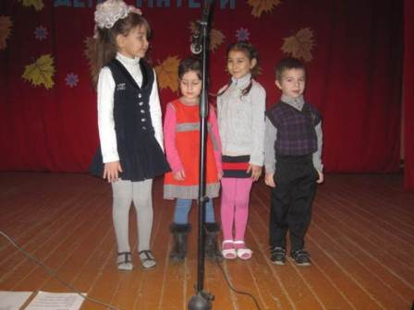
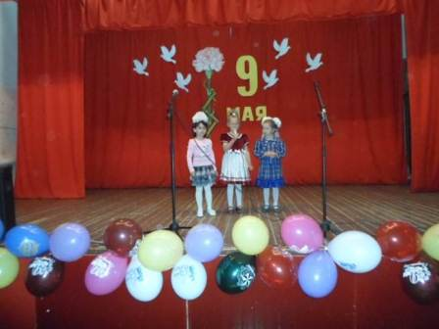
Сотрудничество с сельским домом культуры
Совместные развлечения, кукольные спектакли, участие в проведении новогодних утренников и игровых программ для детей детского сада и их родителей.
Педагоги детского сада принимают активное участие в подготовке и проведении игровых праздничных программ «Праздник русской березки», «Проводы русской зимы»

Slide 18
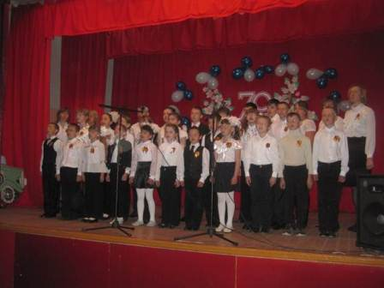
Сотрудничество с сельским домом культуры
Дошкольники выступают на сцене Дома культуры с музыкальными номерами в праздничных концертах.

Slide 19
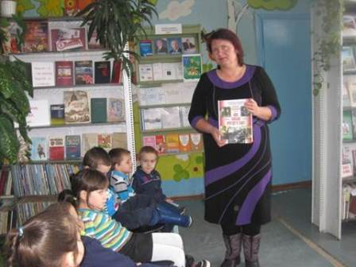
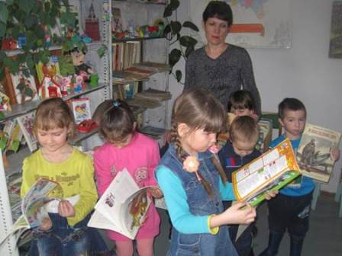
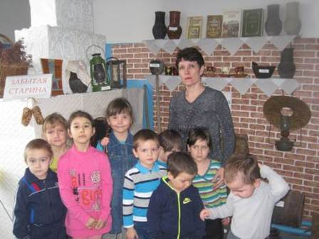
Сотрудничество с сельской библиотекой
с целью духовного, творческого и познавательного развития детей, возрождения традиций семейного чтения в различных формах : беседа-диалог, литературная игра, обзор периодики для малышей, час истории.

Slide 20
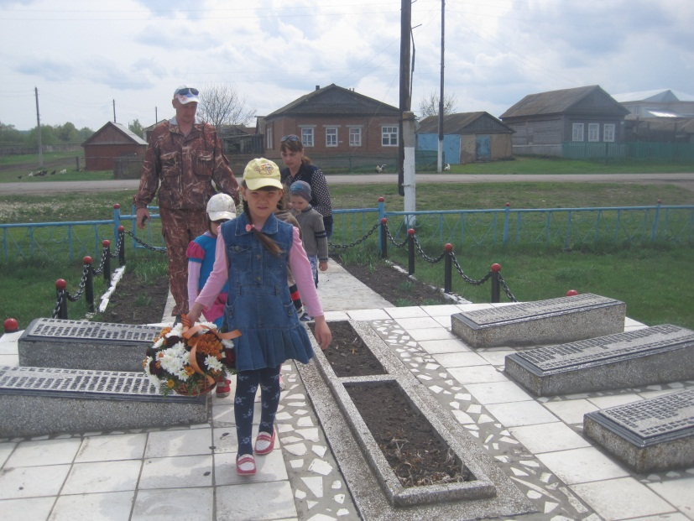
Взаимодействие с государственными структурами
Решении административно - хозяйственных проблем
Укреплять и совершенствовать материально-техническую базу
Благоустраивать помещения и территорию
Привлечению внебюджетных средств на развитие учреждения через спонсорство
Повышение престижа учреждения

Slide 21
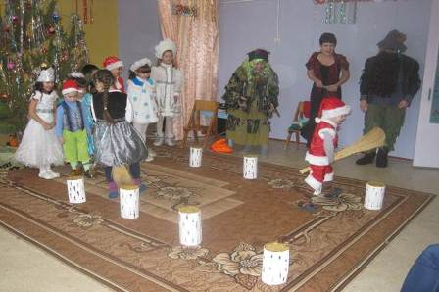
Обладание детьми социальными умениями и навыками:
- Умение устанавливать и поддерживать контакты с социумом
- действовать в команде
- правильно строить отношения с другими людьми
- проявлять уважение к своим сверстникам и взрослым
- разрешать возникающие конфликты

Slide 22
Детство – период жизни, когда происходит развитие личности, становление человека как полноценного члена общества.

